Slide 1
Web编程技术
第4讲

Slide 2
主要内容
ASP.NET服务器控件的基本概念
用于显示文本的ASP.NET Web服务器控件
用于收集和处理用户输入的ASP.NET Web服务器控件
其它标准服务器控件

Slide 3
4.1 ASP.NET服务器控件的基本概念
ASP.NET服务器控件可以分为下列四种类型：
Web服务器控件
HTML服务器控件
验证控件
用户控件

Slide 4
Web服务器控件
HTML服务器控件
验证控件
用户控件

Slide 5
Web服务器控件
Web服务器控件的基本语法
Web服务器控件的源代码标记如下：
<asp:控件名 ID=“控件名称” runat=“server” 属性1=“值”属性2=“值”…/>
例如：Button控件，基本语法为：
<asp:Button id ="Button2" runat="server" Text="Button" />
说明：
“asp:控件名”是Web控件的起始标记，“asp:”指明是Web控件；
ID是用于唯一标识控件的字符串；
runat=“server”表示是服务器端控件。
ID和runat=“server”是所有Web服务器控件必须加上的两个属性。其它属性的设置是视情况而定。
“/”是结束标记。也可以用</asp:控件名>作为结束标记。

Slide 6
Web服务器控件的类型
本课程重点介绍Web服务器控件。如无特别说明，当提到服务器控件时，即指Web服务器控件。
下表示出了Web服务器控件的类型及用途。

Slide 7
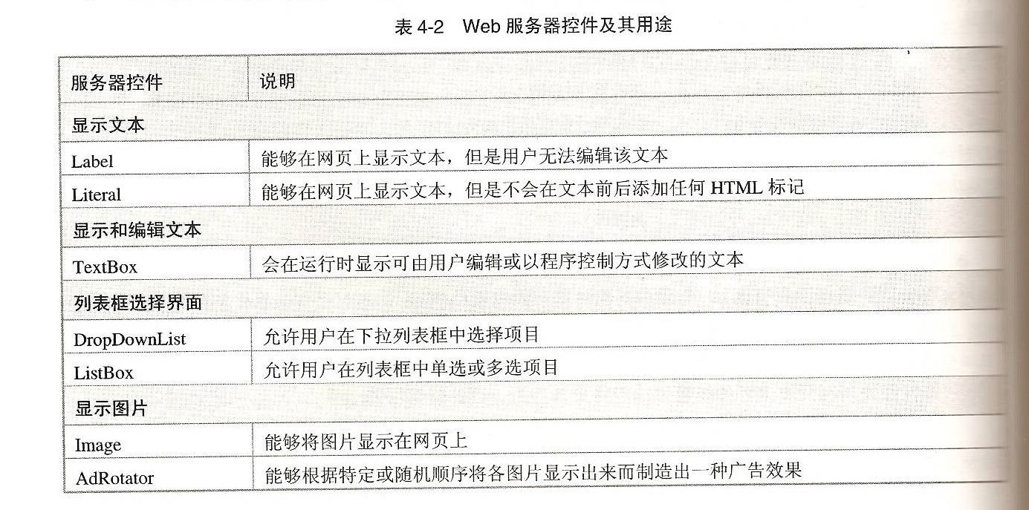

Slide 8
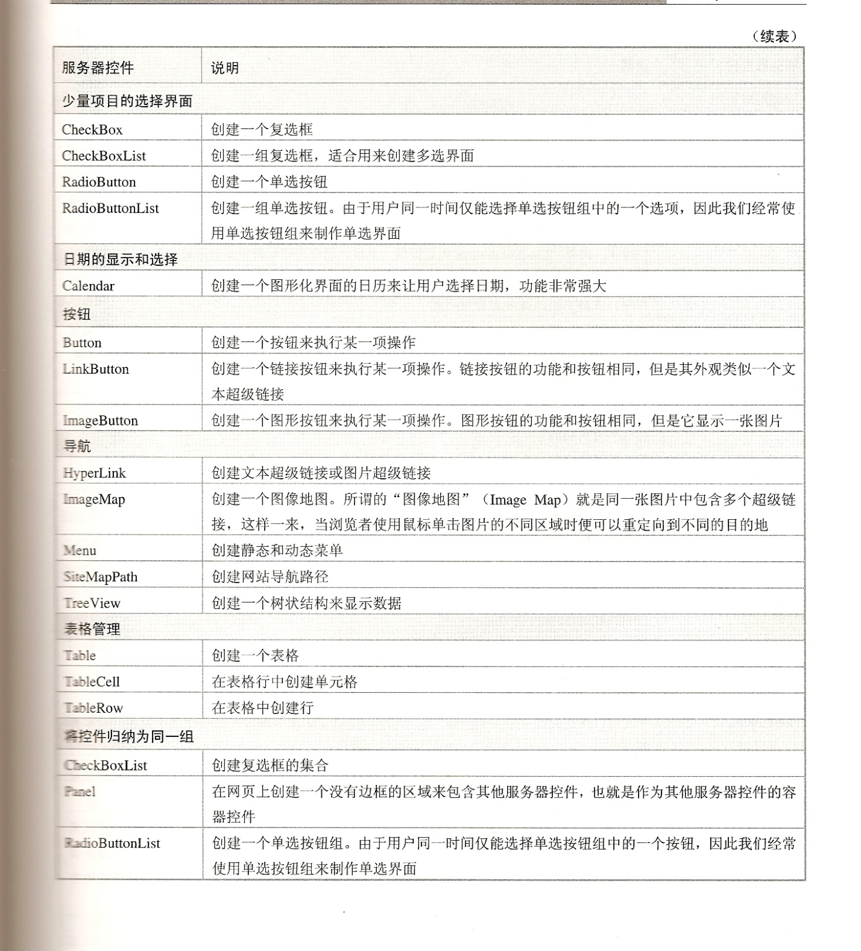

Slide 9
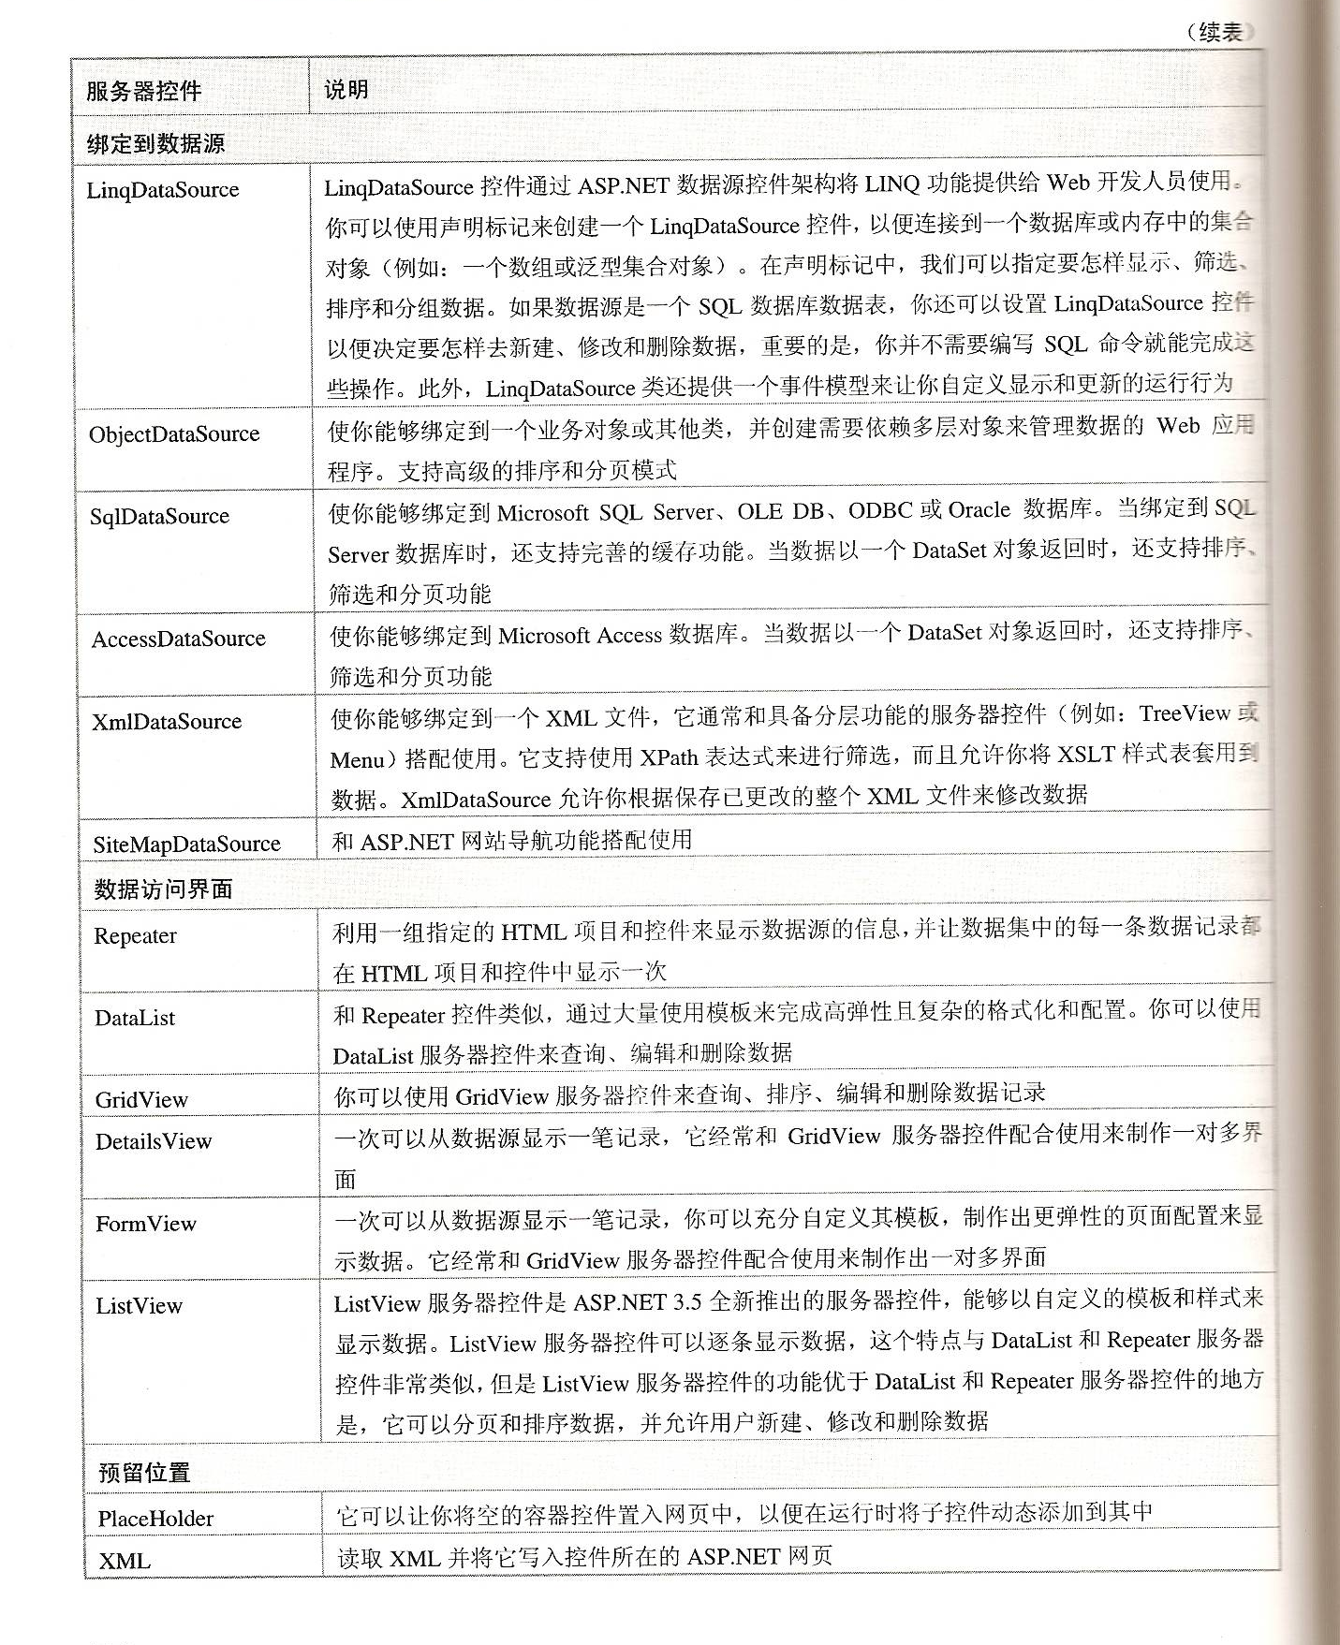

Slide 10
HTML服务器控件
在默认设置下，ASP.NET网页上的 HTML元素不能被ASP.NET服务器端直接使用，但如果将HTML元素转换为HTML服务器控件，便可在服务器端使用这些HTML元素（如通过事件处理程序对其进行控制）。
ASP.NET已为网上最常用的HTML元素提供了预定义的HTML服务器控件（即对标准HTML元素的类封装）这些预定义的HTML服务器控件会共享通用控件的基本属性，同时也有自己专用的一套属性和事件。

Slide 11
创建HTML服务器控件的基本方法
在ASP.NET页面上，在HTML控件（元素）中添加一个在服务器端运行的属性，即可以由通用的客户端HTML控件（元素）转变为服务器端HTML控件，使开发人员可以对其进行编程。

Slide 12
下面示出HTML服务器控件的方法：
在Visual Studio 2008集成开发环境中，从工具箱的“HTML”选项中拖放一个Input(submit)按钮控件到设计页面上，切换到源视图，Input(submit)的HTML源代码标记如下：
<input id="Submit1" type="submit" value="submit" />
在标记中直接添加runat="server"，可以将HTML控件转化为HTML服务器控件。设置为服务器控件后，源代码标记如下：
<input id="Submit1" type="submit" value="submit" runat="server"/>

Slide 13
HTML控件的类型
HTML控件位于System.Web.UI.HtmlControls命名空间中，从HtmlControl基类中直接或间接派生出来的，包含二十多个HTML控件。
下表示出了HTML控件的类型及用途。

Slide 14
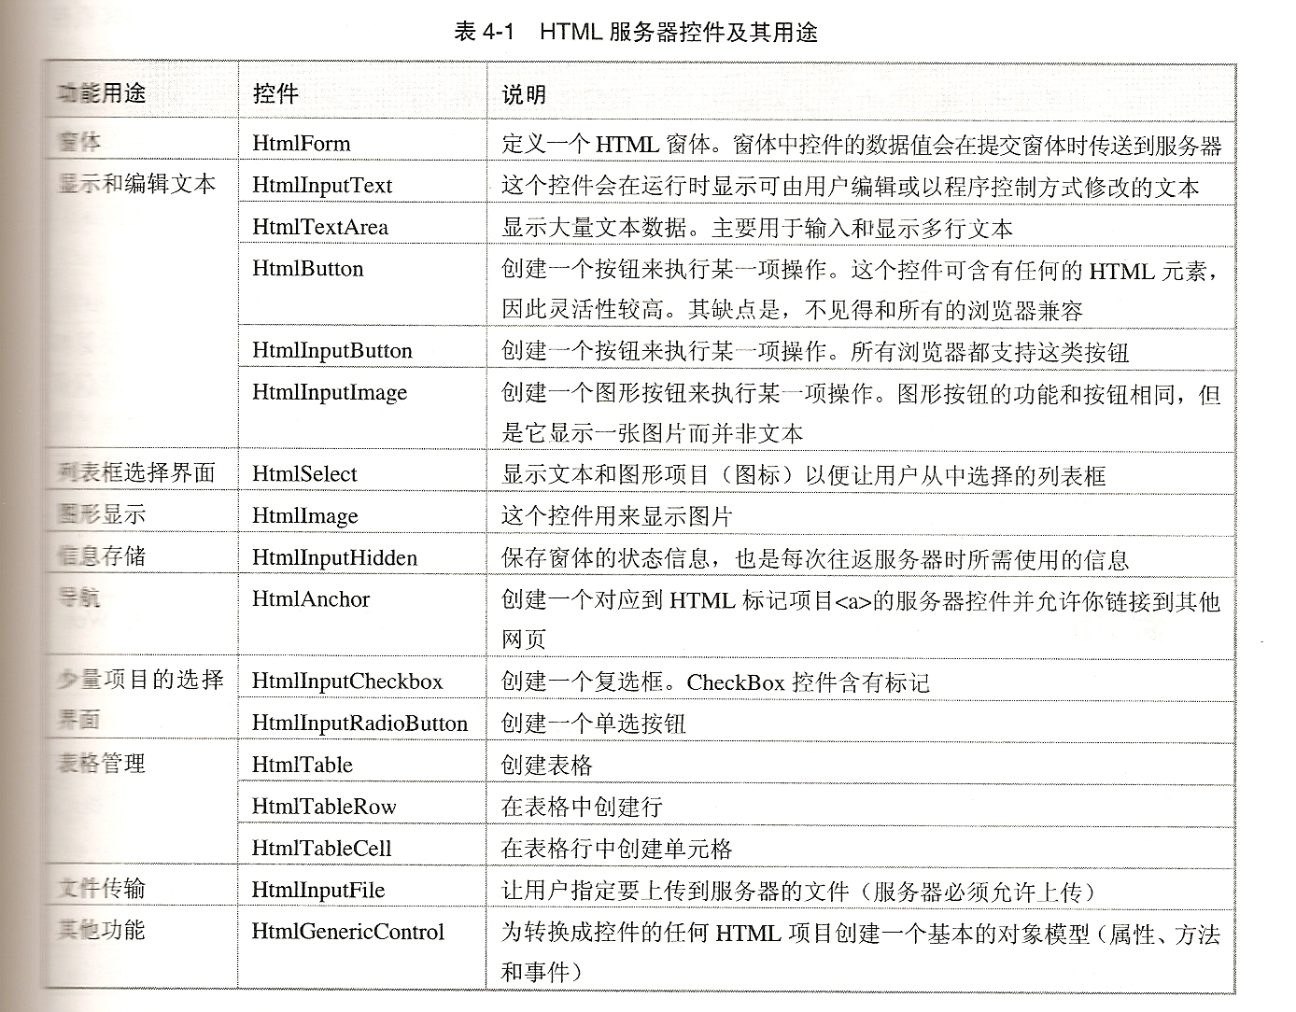

Slide 15
验证控件
输入验证：检验用户的输入是否和期望的数据值、范围或格式相匹配。
ASP.NET验证控件，用以检测用户所输入的数据，如果数据无法通过检验，网页将不会被传送到服务器，以此便可以避免无谓的服务器往返。
详见PPT第五章。

Slide 16
用户控件
用户控件的开发方式与一般ASP.NET网页完全相同，只不过是以控件的方式被使用。
如果想使ASP.NET网页上的某些界面经常且重复被使用，可将其制作成用户控件。

Slide 17
4.2 用于显示文本的ASP.NET Web服务器控件
ASP.NET 用于显示文本的Web服务器控件有两种：Label Web 控件和Literal Web 控件。
这两种控件的主要区别在于： Literal Web 控件的外观属性只包含Text属性，而Label Web 控件有很多格式属性。

Slide 18
Label Web 控件
Literal Web 控件

Slide 19
4.2.1 Label Web 控件
声明Label的语法格式：
<asp:Label ID="控件名" runat="server" Text="标签"></asp:Label>
Label控件只能用来显示文本。
Text属性：用来获取或设置指定在Label控件上显示的文字。
示例1：用Text 属性显示文本 、以编程方式设置其Text 属性
C:\......\Web编程技术\ch4\LabelControl.aspx
示例2：设置Label控件的其它属性。

Slide 20
以编程方式动态创建Label控件
示例代码：
Label MyLabel=new Label( );
MyLabel.Text=“……..”;
this.form1.Controls.Add(MyLabel);
其它Web控件，也可以在程序中以编程方式被动态地添加到页面上。

Slide 21
4.2.2 Literal Web 控件
语法格式：
<asp:Literal ID="控件名" runat="server" Text="文本"></asp:Literal>
Literal Web 控件只能用来显示文本。
Literal Web 控件有6个属性。ID属性唯一地标识Web控件，Text属性是其在网页中显示的值。

Slide 22
4.3 用于收集和处理用户输入的ASP.NET Web服务器控件
TextBox Web 控件
DropDownList、RadioButton和CheckBox Web 控件
Button Web 控件

Slide 23
4.3.1 TextBox Web 控件
TextBox控件就是所谓的文本框。
主要用途：让用户输入各种类型的数据；
声明TextBox控件的语法格式：
<asp:TextBox ID="控件名" runat="server"> </asp:TextBox>

Slide 24
TextBox控件重要属性：
TextMode属性：获取或设置文本框的类型。
TextBox有3种取值：
SingleLine：为单行输入模式。默认值为SingleLine。
MultiLine：为多行输入模式；
Password：为密码输入模式；
Text属性：获取或设置文本框的文本内容。

Slide 25
AutoPostBack属性：获取或设置当TextBox控件上的内容发生改变时，是否自动将窗体数据回传到服务器。默认为False，不回传；为True时，则要回传。该属性要与TextChanged事件配合使用。
MaxLenth属性：获取或设置文本框中最多允许的字符数。当TextMode属性设为MultiLine时，此属性不可用。
ReadOnly属性：获取或设置TextBox控件是否为只读。当该属性设置为True时，将禁止用户输入或更改现有值。默认值为False。

Slide 26
TextBox主要的服务器端事件是TextChanged事件。
当Text属性的值改变时，可能会触发此事件。
当AutoPostBack属性设置为True时，用户更改文本框的内容并将焦点移开文本框时，将自动回传页面并触发TextChanged事件。
当AutoPostBack属性设置为False时，即便用户更改文本框的内容并将焦点移开文本框，也不会自动回传页面，需等到回传页面的事件发生时（如按钮控件的Click事件），才会触发TextChanged事件。

Slide 27
示例1：创建单行文本框
C:\......\Web编程技术\ch4\TextBoxPractice.aspx
示例2：创建多行文本框
C:\......\Web编程技术\ch4\MultilineTextBox.aspx
示例3：创建密码文本框
C:\......\Web编程技术\ch4\PasswordTextBox.aspx
示例4： AutoPostBack属性与TextChanged事件配合使用
C:\......\ ASPNET案例教程教辅资料 \ 示例\第04章\WebControlDemo\TextBoxDemo.aspx

Slide 28
为控件添加服务器端事件处理方法框架：
一般步骤：
将页面切换到设计视图，选中控件，在属性窗口上方，单击图标 ，将显示该控件的所有事件列表；
在事件列表中双击某个事件，即可在 . cs文件中自动添加事件处理方法的框架；同时在源视图中修改了控件的声明属性。
为控件的默认事件添加事件处理方法：在设计视图中双击该控件，即可在 . cs文件中自动添加其默认事件的事件处理方法的框架；同时在源视图中修改了控件的声明属性。
注意！

Slide 29
服务器端事件处理方法的名称：
可以使用默认命名，也可自行命名；
关键：事件处理方法命名要与页面源视图中的控件声明属性一致。
示例代码：
<asp:Button ID="btn1" runat="server” onclick=“Submit_Click" Text="提交" />
...........
protected void Submit_Click(object sender, EventArgs e)
{
}
服务器端事件处理方法的两个参数：
Object类型
EventArgs类型：针对不同控件，此参数会不同。

Slide 30
4.3.2 DropDownList、RadioButton和CheckBox Web 控件
以下三种控件是ASP.NET收集用户输入常用控件：
DropDownList 控件
RadioButton 控件
CheckBox 控件

Slide 31
DropDownList Web 控件
DropDownList 控件即所谓的“下拉列表”；
DropDownList 控件允许用户从预定义的下拉列表中选择一项。
声明DropDownList控件的语法格式为：
<asp:DropDownList ID="控件名" runat="server" >
<asp:ListItem Value="" >Text1</asp:ListItem>
<asp:ListItem Value="" >Text2</asp:ListItem>
…
</asp:DropDownList>
同时DropDownList列表控件也可以绑定数据源控件。（详见第6章）

Slide 32
DropDownList Web 控件主要属性：
AutoPostBack属性：获取或设置当改变DropDownList控件的选择状态时，是否自动上传窗体数据到服务器。默认为False。
Items属性： 包含该控件所有选项的集合。每个列表项都是一个单独的对象，具有自己的属性。
SelectedIndex属性：获取当前选择项的下标（下标从0开始）。
SelectedItem属性：获取当前选择项对象。
SelectedIndexChanged事件：
DropDownList控件的默认事件，当用户选择一项时，DropDownList控件将引发SelectedIndexChanged事件。
默认情况下，此事件不会导致向服务器发送页面，但当该控件的AutoPostBack属性设置为True时，该事件会立即回发页面。

Slide 33
示例1： DropDownList 控件使用
C:\......\Web编程技术\ch4\DropDownList.aspx
示例2： 以程序控制方式动态编辑DropDownList 控件的列表项
C:\......\ ASPNET案例教程教辅资料 \ 示例\第04章\WebControlDemo\DropDownListDemo.aspx
说明：
ListItem item = new ListItem(TextBox1.Text, TextBox2.Text);
创建一个新的列表项
DropDownList1.Items.Add(item);
将列表项添加到DropDownList 控件
string Value
string Text

Slide 34
RadioButton Web 控件
RadioButton 控件即所谓的“单选按钮”；
声明RadioButton Web 控件的语法格式为：
<asp: RadioButton ID="控件名" runat="server" text="控件的文字" value=""/>
示例：使用RadioButton Web 控件
C:\......\Web编程技术\ch4\RadioButton.aspx

Slide 35
RadioButton 控件主要属性：
Checked属性：获取或设置该项是否选中。
Text属性：获取或设置RadioButton控件的文本内容。
GroupName属性：设置RadioButton控件所属的组名。
AutoPostBack属性：获取或设置当改变RadioButton控件的选择状态时，是否自动回传窗体数据到服务器。值为True时，表示单击RadioButton控件，页面自动回发；值为False时，不回发。默认值为False。
CheckedChanged事件：
RadioButton控件的主要服务器端事件。当Checked属性的值改变时，会触发此事件。
与TextBox控件类似，该事件可与AutoPostBack属性配合使用。
必须设置

Slide 36
类似功能控件：
RadioButtonList控件
一个RadioButton控件组；
须使用多个单选按钮时，其使用比RadioButton简单；
语法格式：
<asp: RadioButtonList ID="控件名" runat="server">
<asp: ListItem Value="" > Text </asp: ListItem>
……
</asp: RadioButtonList>

Slide 37
CheckBox Web 控件
CheckBox Web 控件控件即所谓的“复选框”；
CheckBox Web 控件用于创建单个复选框，供用户选择。
声明CheckBox Web 控件的语法格式为：
<asp: CheckBox ID="控件名" runat="server" Text="控件的文字" value=""/ >
示例1：使用CheckBox Web 控件
C:\......\Web编程技术\ch4\CheckBox.aspx

Slide 38
CheckBox Web 控件主要属性：
Checked属性：获取或设置该项是否选中。
Text属性：获取或设置CheckBox控件的文本内容。
AutoPostBack属性：获取或设置当改变CheckBox控件的选择状态时，是否自动回传窗体数据到服务器。值为True时，表示单击CheckBox控件，页面自动回发；值为False时，不回发。默认值为False。
CheckedChanged事件：
CheckBox控件的主要服务器端事件。当Checked属性的值改变时，会触发此事件。
与TextBox控件类似，该事件可与AutoPostBack属性配合使用。

Slide 39
示例2：使用CheckBox 的Checked属性
C:\......\ ASPNET案例教程教辅资料 \ 示例\第04章\WebControlDemo\ CheckBoxDemo.aspx

Slide 40
类似功能控件：
CheckBoxList控件
一个CheckBox控件组；
语法格式：
<asp: CheckBoxList ID="控件名" runat="server">
<asp: ListItem Value="" > Text </asp: ListItem>
……
</asp: CheckBox List>

Slide 41
4.3.3 Button Web 控件
在Web应用程序和用户交互时，常常需要提交表单、获取表单信息等操作。在这期间，按钮控件是非常必要的。按钮控件能够触发事件，或者将网页中的信息回传给服务器。在ASP.NET中，包含三类按钮控件，分别为Button、LinkButton、ImageButton。
Button 控件即所谓的“按钮”。可以创建两种类型的按钮：提交按钮或命令按钮。
声明Button控件的语法格式：
<asp: Button ID =“控件名” runat=“server” Text=“按钮上的文字”></asp: Button>

Slide 42
提交按钮：
Button 控件默认是一个提交按钮。
当用户单击提交按钮时，会将网页提交（传送）到服务器并使得网页中各等待中的事件被处理。
单击提交按钮时，会触发其Click事件，因此可将单击提交按钮后所要执行的操作编写在Click事件处理程序中；
示例1： 做为提交按钮的Button控件示例
C:\......\Web编程技术\ch4\TextBoxPractice.aspx
注意：控件的属性onclick指出了其事件处理程序的名称。

Slide 43
命令按钮：
若要使Button Web 控件成为一个命令按钮，则需使用CommandName属性设置和按钮相关联的命令名称。
单击命令按钮时触发Command事件。也会将网页提交（传送）到服务器并使得网页中各等待中的事件被处理。

Slide 44
Command事件处理程序有两个参数：
Object sender
CommandEventArgs e
CommandEventArgs对象有一个CommandName属性，用来存储被单击的命令按钮的CommandName属性的设置值。
使用命令按钮可以在同一个事件处理方法中编写对多个命令按钮的不同的处理程序。
示例2： 将Button控件设置为命令按钮
C:\......\ ASPNET案例教程教辅资料 \ 示例\WebControlDemo\ButtonsDemo.aspx
注意：控件的属性oncommand指出了其事件处理程序的名称。

Slide 45
4.4 其它标准服务器控件
HyperLink控件
Image控件
Panel控件
Calendar控件

Slide 46
4.4.1 HyperLink Web 控件
HyperLink控件用于创建文本或图片超链接。
创建文本超链接：使用Text属性指定文本超链接上的文本；
创建图像超链接：使用ImageUrl属性指定超链接上的图片；
若同时设置了Text和ImageUrl属性，则图片超链接图片超链接优先级高。

Slide 47
NavigateURL属性：获取或设置HyperLink控件所要链接到的URL。（必选）
Target属性：获取或设置单击HyperLink控件时显示链接到的网页内容的目标窗口或框架。 （必选）
声明HyperLink控件的语法格式：
<asp:HyperLink ID="控件名" runat="server“></asp:HyperLink>
示例：
C:\......\ ASPNET案例教程教辅资料 \ 示例\WebControlDemo\HyperLinkDemo.aspx

Slide 48
4.4.2 Image Web 控件
Image控件能够在网页上显示图片。
Image控件有以下几个主要属性：
ImageUrl属性：设置所要显示的图片的路径和文件名称。
AlternateText属性：设置图片无法显示时所要显示的替换文本。
ImageAlign：设置图片和其它项目间的对齐方式。
ToolTip属性：将鼠标放置在图片控件上时，显示的工具提示。

Slide 49
4.4.3 Panel Web 控件
Panel控件是一个放置其它控件的容器，它在网页上创建一个没有边框的区域来包含其它的服务器控件。
声明Panel控件的语法格式：
<asp: Panel ID="控件名" runat="server" > </asp:Panel>
Panel控件的主要属性：
BackImageUrl属性：设置Panel背景图片。
HorizontalAlign属性：设置水平对齐方式。
Visible属性：是否显示还是隐藏。（很多控件都具有该属性）
ScrollBars属性：是否设置水平或垂直滚动条。例如，将该属性设置为Auto时，当控件长度和宽度超过Panel控件的长或宽时，将自动显示出滚动条。

Slide 50
4.4.4 Calendar Web 控件
Calendar控件用于创建日历。
Calendar控件不仅能查看和选择日期，其功能非常丰富。
声明Calendar控件的语法格式：
<asp:Calendar ID="控件名" runat="server"> </asp:Calendar>
与日期选取及设置的有关属性：
SelectionMode属性：设置日期选择模式，可设为Day(只能选择某一天)、None(不能选择日期，只能显示日期）、DayWeek(可以选择整星期或某天)、DayWeekMonth(可以选择某月、某星期或某天)
SelectedDate属性：用户选中的日期。
SelectedDates属性：用户选择的多个日期，是一个数组。
Calendar控件具有SelectionChanged事件，当用户选择日期时，会触发该事件。

Slide 51
示例： Calendar控件及其SelectionChanged事件的使用
C:\......\ ASPNET案例教程教辅资料 \ 示例\第04章\WebControlDemo\ CalendarDemo.aspx
说明：
Calendar控件Visible属性初值被设置为“False” ；
在ImageButton的Click事件处理程序中控制Calendar控件的显示：
Calendar1.Visible =! Calendar1.Visible;
在Calendar控件的SelectionChanged事件处理程序中，将选中的日期显示在TextBox中，同时隐藏Calendar控件：
TextBox1.Text = Calendar1.SelectedDate.ToShortDateString();
Calendar1.Visible = false;
Web控件的公共属性

